Slide 1
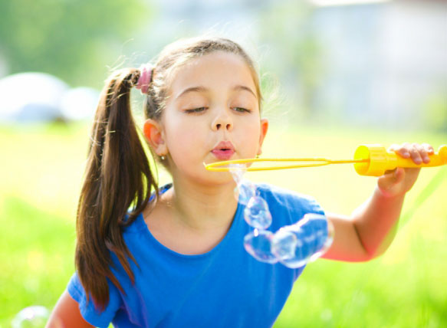
ПОРАДИ БАТЬКАМ «Що таке мовленнєве дихання і чому воно важливе?»

Slide 2
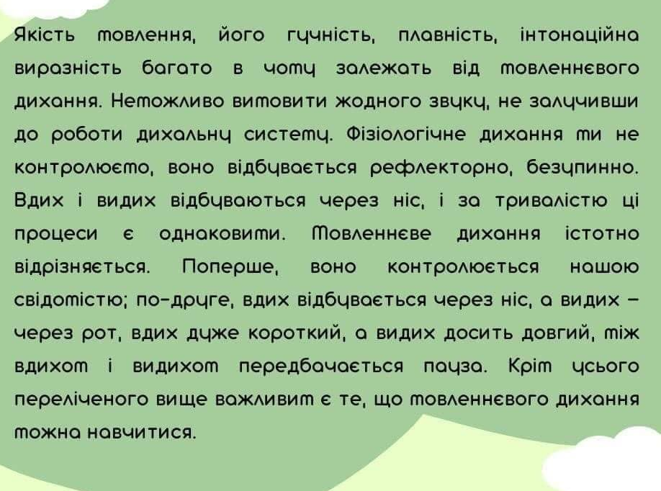

Slide 3
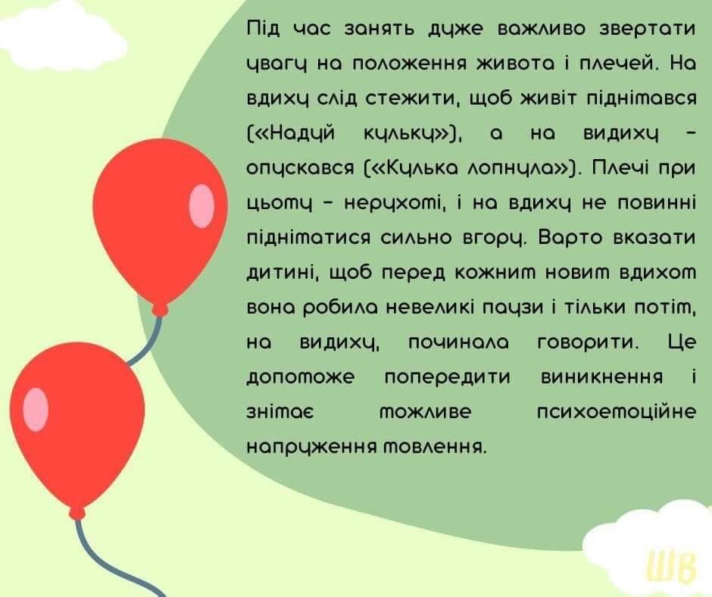

Slide 5
